Slide 1





Värderingsövningar
Här är olika typer av värderingsövningar. Det finns inga rätt eller fel svar. Syftet är att lyssna, tänka och respektera olika åsikter.
Som ledare ska du vara neutral och inte ta ställning. Ditt jobb är att skapa trygghet och uppmuntra reflektion. Alla behöver inte prata, det är också okej att bara fundera tyst. Det är tillåtet att byta plats om man ändrar åsikt.
Fyra hörn
  Markera fyra hörn i klassrummet med siffrorna 1 – 4.
  Läs en fråga med fyra svarsalternativ och visa vilket hörn som motsvarar vilket svar.
  Deltagarna går till det hörn som motsvarar deras val.
  De som vill får motivera sitt val. Man får byta hörn om man ändrar åsikt.
  Reflektera kort tillsammans. Läs nästa fråga och upprepa.
Linjen
  Deltagarna ställer sig längs en tänkt linje: ena änden betyder håller med och andra betyder håller inte med.
  Läs ett påstående och tydliggör linjens ändar.
  Deltagarna ställer sig vid det alternativet de håller med om, även mitt emellan går bra.
  De som vill får förklara sin ståndpunkt. Man får även byta plats under diskussionen om man vill.
  Diskutera tillsammans. Läs nästa påstående och upprepa.
Heta stolen
  Sitt på stolar i en ring och lämna en stol tom.
  Läs ett påstående. Deltagarna visar vad de tycker:
    Ja: reser sig och byter stol.
    Nej: sitter kvar.
    Kanske: sitter kvar med armarna i kors.
  Diskutera kort tillsammans utan att kommentera andras val.
  Uppmuntra att ändra sig om man vill och fördela ordet jämnt mellan eleverna.
  Gå vidare till nästa påstående när diskussionen avtar.

Slide 2





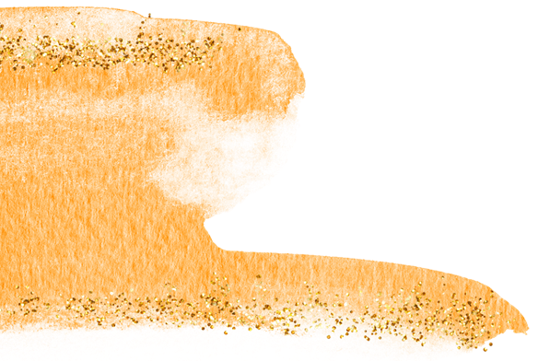



Värderingsövning – 4 hörn
Energidrycker
X.X.2025
Notes:
Se sista bild för instruktioner

Slide 3

Varför tror du att folk dricker energidrycker?
1. Deras kompisar dricker energidrycker
2. De tycker det är coolt att dricka energidrycker
3. De vill bli piggare
4. Du har ett annat alternativ

Slide 4

Någon räcker fram energidryck åt dig men du vill inte ha, vad gör du?
1. Jag svarar att jag inte vill ha
2. Jag tar emot energidrycken och bara låtsas dricka
3. Jag går därifrån
4. Jag har ett annat förslag

Slide 5
Tycker du att åldersrekommendationen 15 år för energidrycker borde bli en åldersgräns?
1. Nej, det är bra som det är nu med en rekommendation
2. Ja, det borde vara lag och en åldersgräns på 15 år
3. Jag tycker det borde vara en åldersgräns på 18 år
4. Jag har ett annat förslag

Slide 6
En förebild på nätet gör reklam för en energidryck. Vad tänker du?
Jag tänker inte så mycket på det
Det är inte så smart att göra reklam för något som barn inte borde dricka
Jag vill också prova drycken
Jag har ett annat förslag

Slide 7
En kompis säger att man blir superpigg av energidryck. Vad tänker du?
Det låter spännande
Jag tror inte det är så bra för barn
Jag vet inte, jag vill gärna veta mera
Jag har ett annat förslag

